Slide 1
Історія виникнення та становлення мистецтва гриму

Slide 2
Поняття «грим» має два значення:
Мистецтво змінювати зовнішність актора за допомогою спеціальних фарб (гриму), пластичних і волосяних наклейок, перук та ін.
Гримувальні фарби та інші засоби

Slide 3
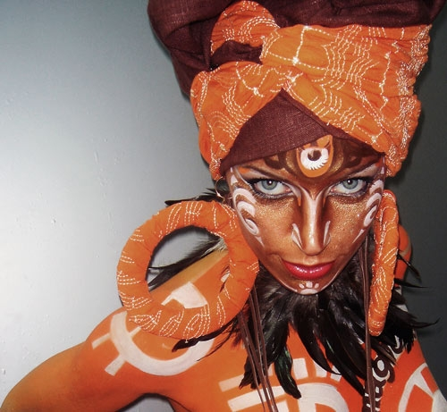
У сучасному розумінні гримування в побуті називають макіяжем (від англ. make up)

Slide 4
Значення гриму:
Грим допомагає акторові найбільш повно і всебічно розкрити сутність образу і донести його до глядача.
Грим є одним з компонентів спектаклю, що сприяє донесенню до глядача ідейно-художнього задуму драматурга, режисера, актора, художника.

Slide 5
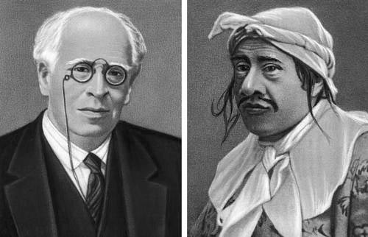
Грим у театрі

Slide 6
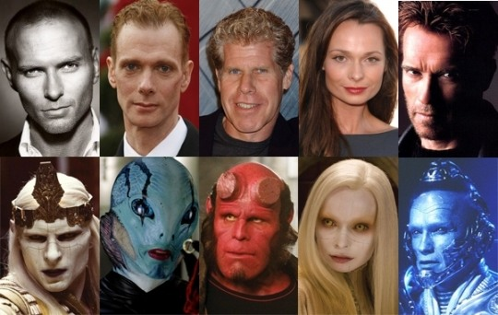
Грим у куно

Slide 7
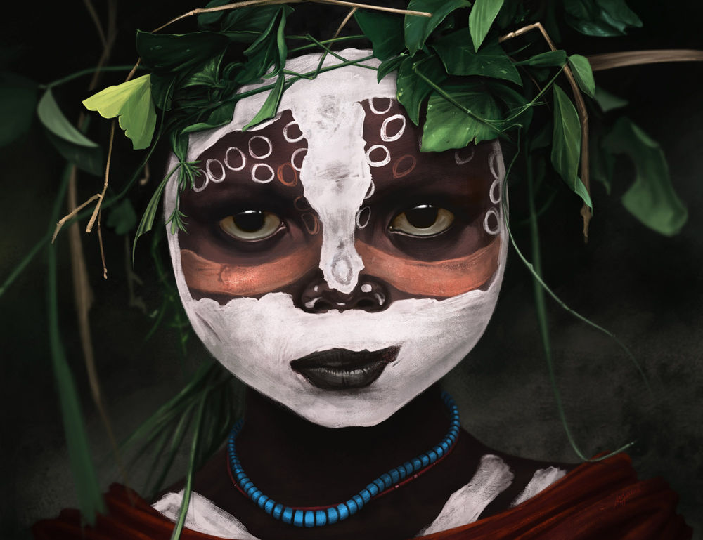
З давніх часів люди вдавалися до магічного розпису власного тіла

Slide 8
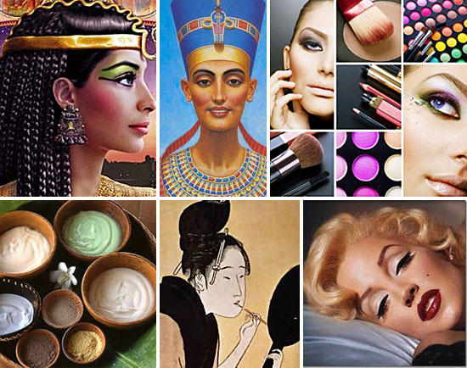
Грим видозміновався в різні історичні епохи

Slide 9
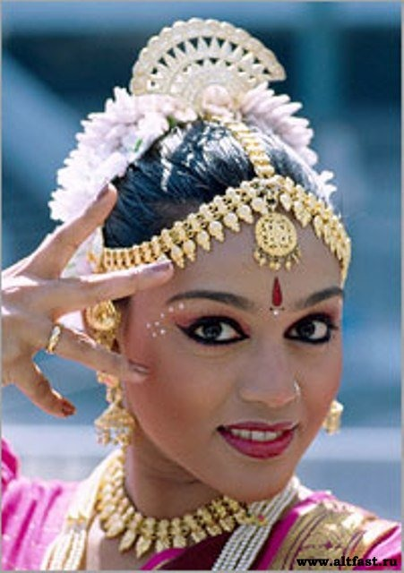
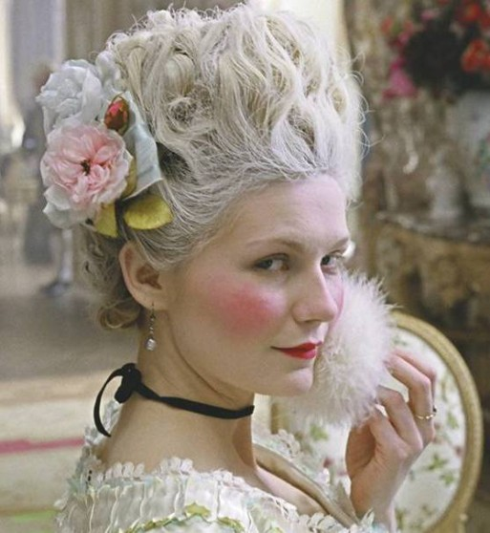
То набував вигляду декоративної косметики

Slide 10
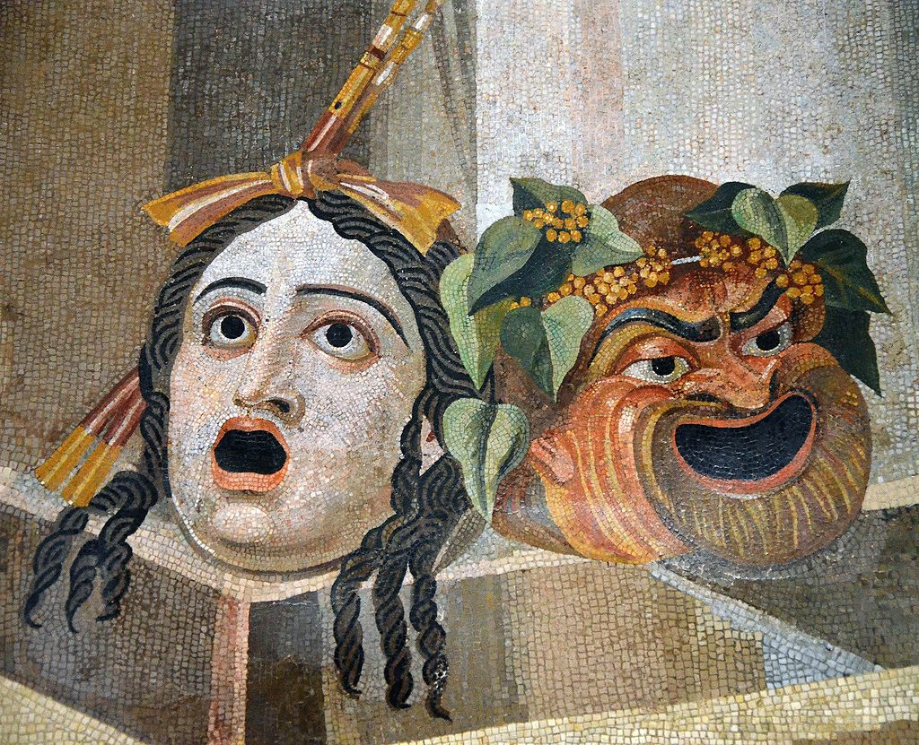
То набував форми масок

Slide 11
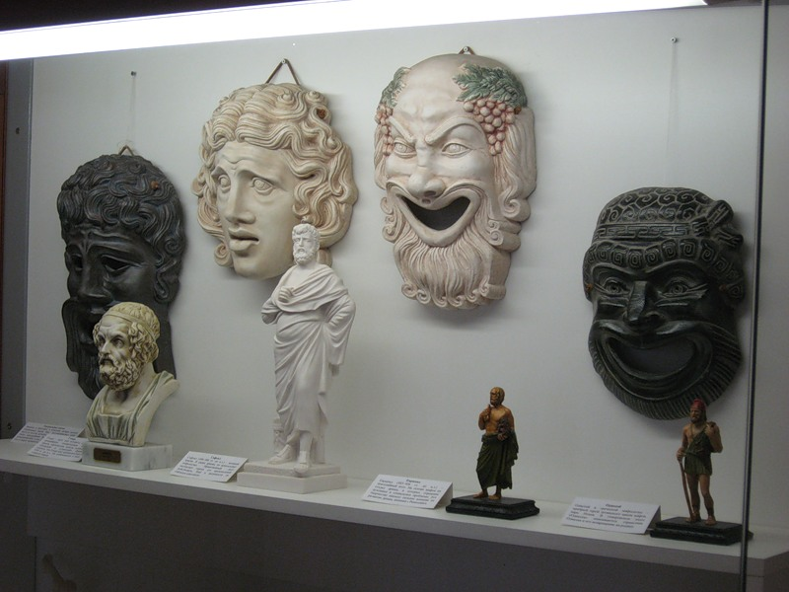
Історія гриму нерозривно пов'язана з історією театру
Театр Античної Греції

Slide 12
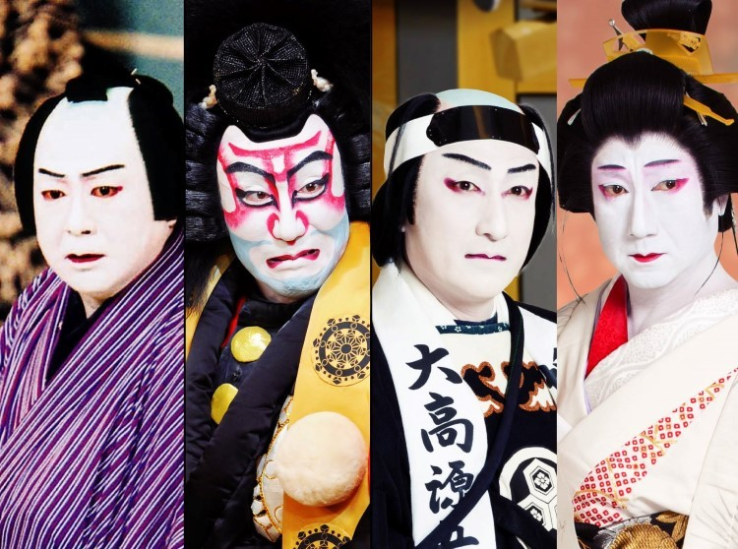
Японський театр Кабукі

Slide 13
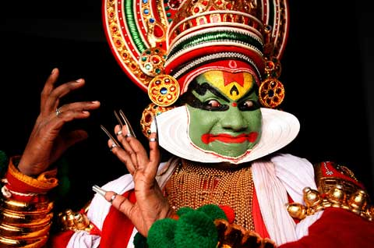
Індійський театр танцю катхакалі
Актори в країнах Сходу гримували свої обличчя дуже майстерно і часто цей грим глядачі приймали за маску

Slide 14
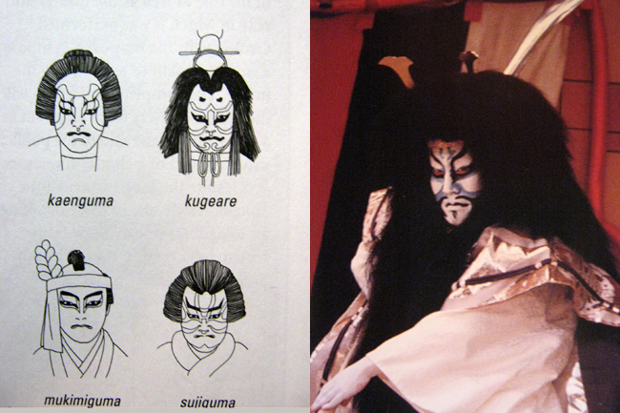
В Індії, Китаї і Японії існувала умовно-символічна забарвлення обличчя. Персонаж можна було впізнати за кольоровою гамою.

Slide 15
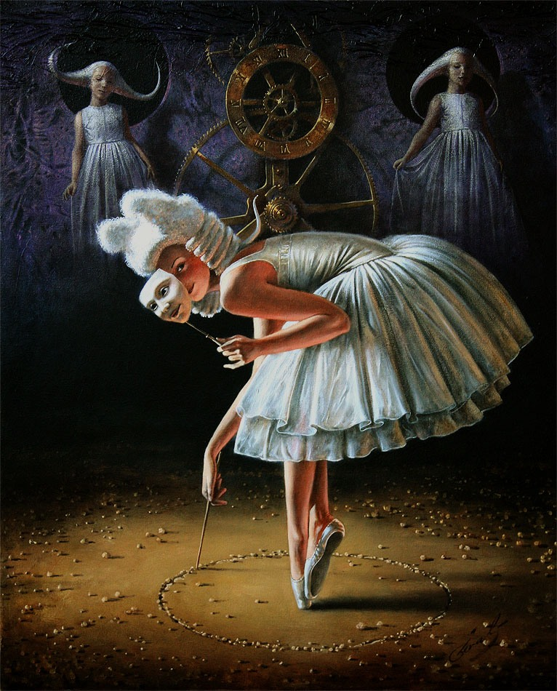
У XVI столітті в італійській «Комедії дель арте» також використовувалися маски.

Slide 16
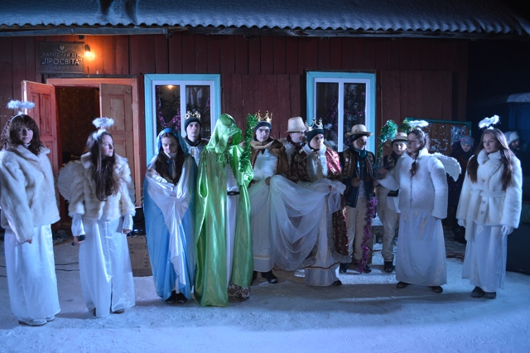
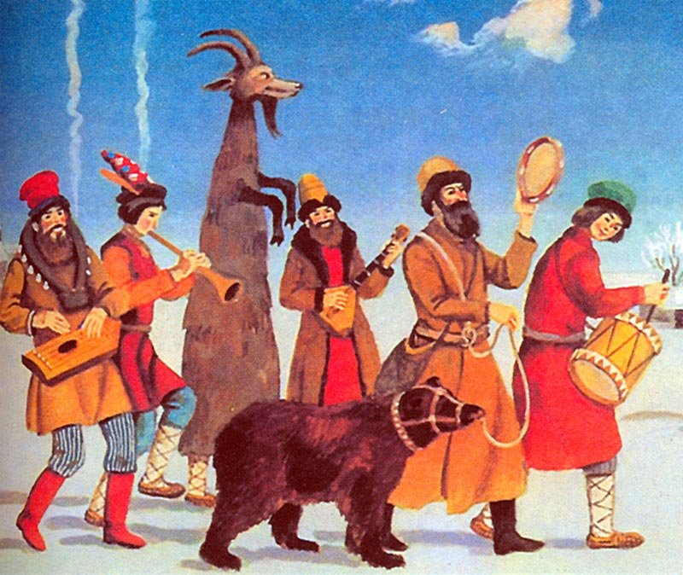
У вітчизняному театрі мистецтво гриму почалося із вертепних драм, виступів скоморохів та блазнів

Slide 17
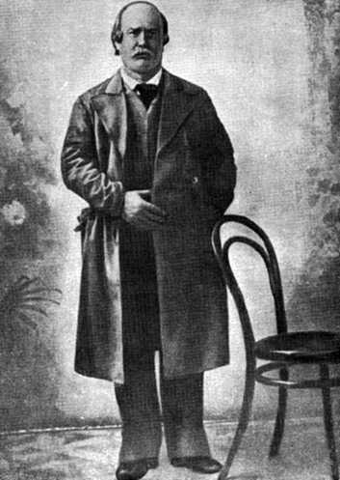
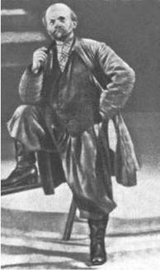
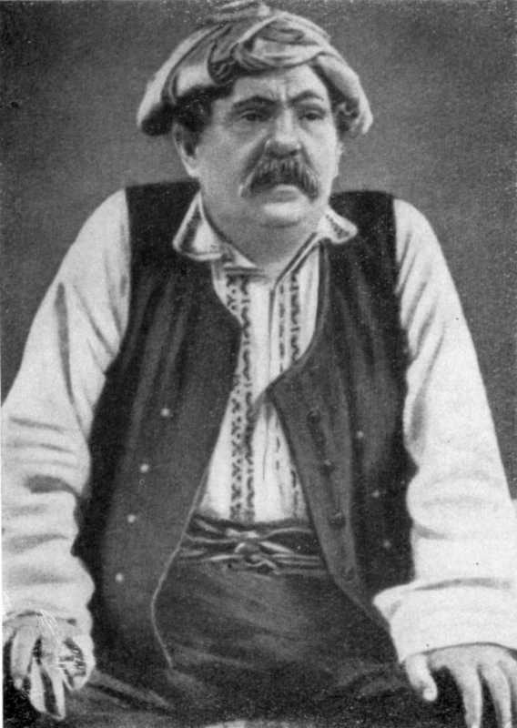
З розвитком національного театру удосконалювалося і мистецтво гримування.
Той, хто бачив фотографії І.Карпенка-Карого, М.Крушельницького, Г.Юри в гримі, назавжди запам'ятовував їх образи.
І.Карпенко-Карий, М.Крушельницький, Г.Юра в образі Мартина Борулі
за одноіменною п’єсою І.Карпенка-Карого

Slide 18
Питання для перевірки:
Що таке грим? Дати визначення.
Назвати значення гриму для створення сценічного образу.
В яких театрах використовувалися і використовують маски?
Що дало поштовх розвитку мистецтва гриму у вітчизняному театрі?

